Slide 1
AIOT Autonomous Driving (ROS)

Slide 2
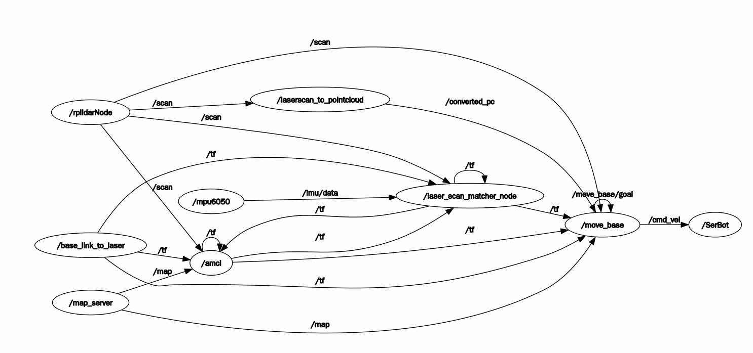
I. 전체 구성도
Map Server에서 SLAM으로 작성한 MAP을 AMCL에 제공
RplidarNode에서 AMCL에 레이저 스캔정보 제공
AMCL에서 제공하는 TF를 토대로 laser scan matcher node에서 미리 저장된 Map과 현재 Scan정보를 비교
Move_base는 이 데이터를 통합하여 속도 명령을 Serbot에 내리게 됨.

Slide 3
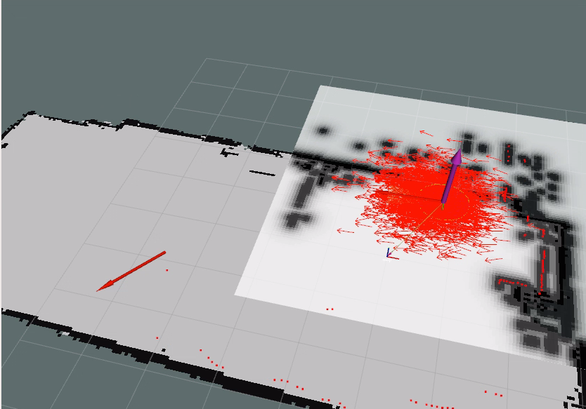
II. 결과
흰색 정사각형은 Cost Map을 나타내며 실시간 센서 데이터와 정적 맵의 정보를 사용하여 정적 맵의 장애물에 대한 정보를 업데이트
좌측의 빨간색 화살표는 목적지를 나타냄

Slide 4
III. 개선점
모터 엔코더가 장착되지 않아 라이더에 매우 의존적
이로인해 로봇이 이동할 경우 현재 위치 추정치가 발산하여 Localization결과와 실제 위치와 큰 오차 발생
AMCL은 Depth Camera와 모터 엔코더와 같이 사용할 경우 정확한 Localization이 가능함.

